Slide 1
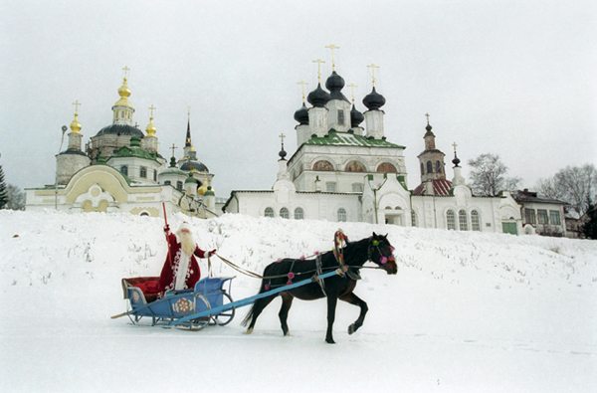
Великий Устюг – родина
Деда Мороза
Облюбовал Дед Мороз для своего поселения город северный Великий Устюг – город церквей белокаменных, природы красоты неописуемой, город первооткрывателей и землепроходцев, город золотых рук мастеров и народных промыслов, город заповедник, город православный. В этом-то старинном граде Великом Устюге, что на берегу Сухоны реки, в бору сосновом и построил себе Дед Мороз терем узорчатый. Круглый год там сказка живёт и вас ждёт!

Slide 2
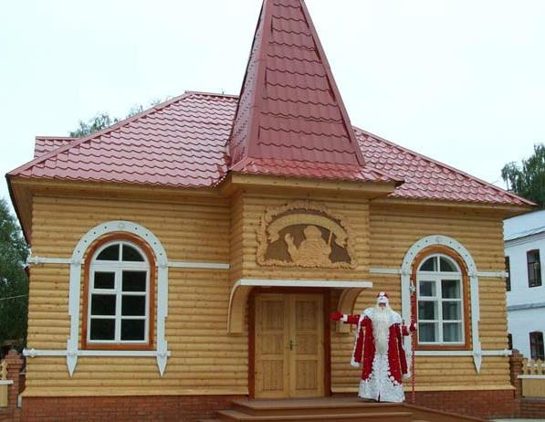
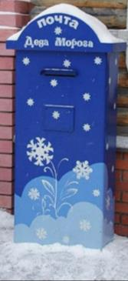
В самом центре Великого Устюга стоит красивый деревянный терем. Это Почта Деда Мороза. Сюда и приходят все письма, адресованные Деду Морозу , а его помощники разбирают их и помогают рассылать поздравления с Новым Годом во все концы не только России, но уже и всего мира. Любой человек может зайти на Почту Деда Мороза и подготовить поздравительное послание своим друзьям и близким в любое время года, а сказочные помощники отправят его точно в указанный срок.

Slide 3
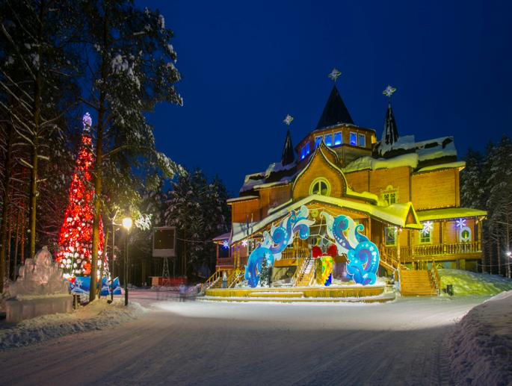
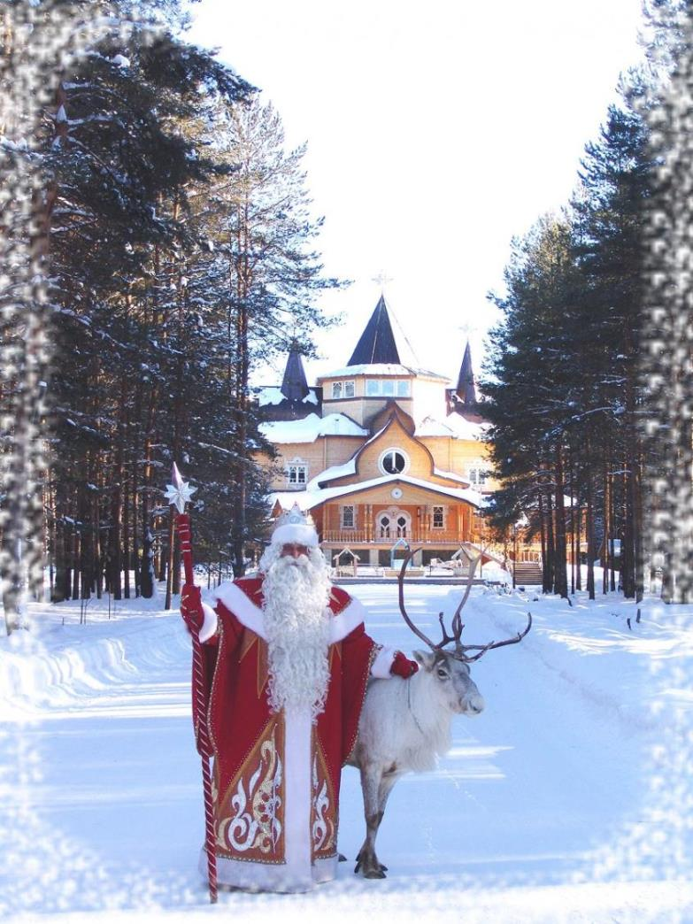
А мы направляемся в северный лес.
Совсем недалеко от Великого Устюга,
на берегу реки Сухона, прямо в сосновом бору расположилась вотчина Деда Мороза.
Здесь мы и начинаем путешествие в сказку.

Slide 4
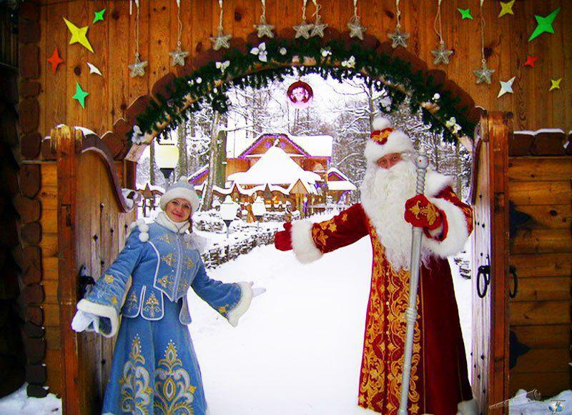
Во владения Деда Мороза ведут резные ворота.

Slide 5
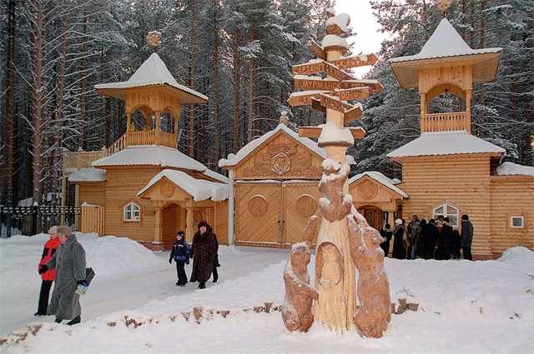
Войдя в резные ворота,
мы видим столб с указателями.

Slide 6
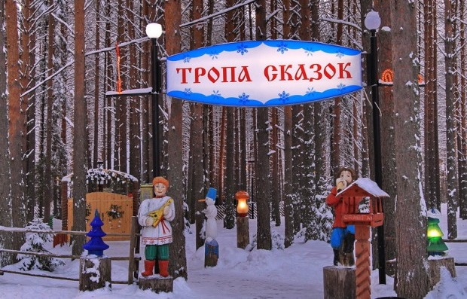
Дальше нас ждёт
тропа сказок.
Здесь и начинаются настоящие чудеса.

Slide 7
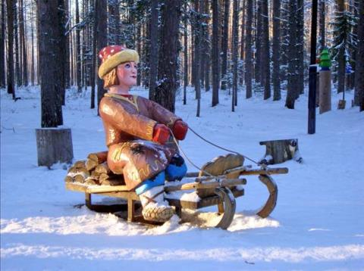
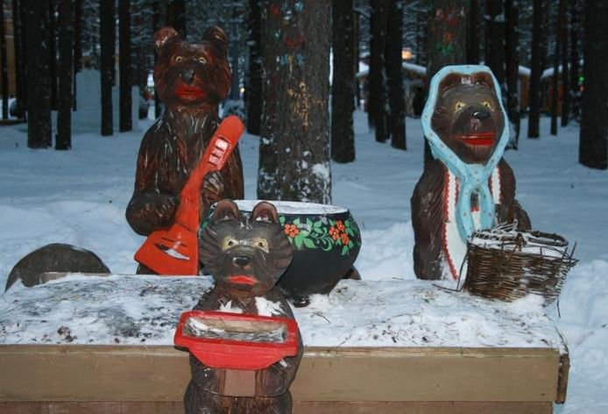
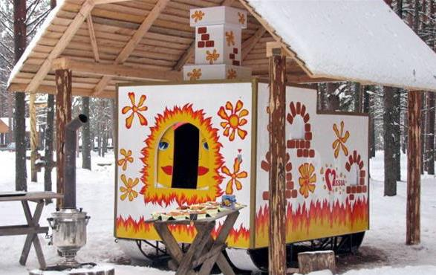
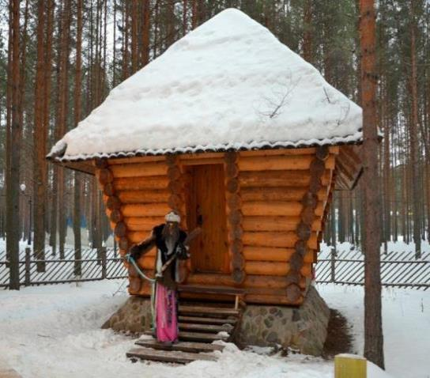
Здесь можно встретить персонажей знакомых сказок.

Slide 8
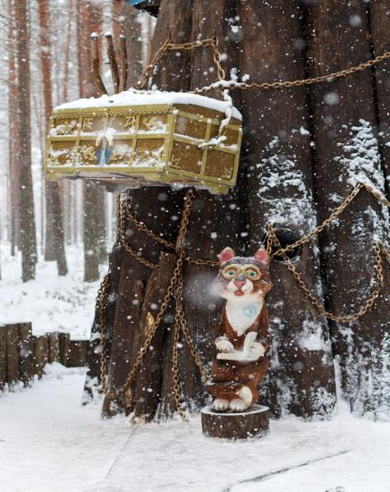
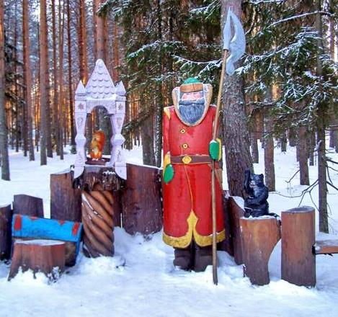
Нас ждёт встреча с персонажами из сказок А.С. Пушкина
«…Ель растёт перед дворцом,
А под ней хрустальный дом;
Белка там живёт ручная,
Да затейница какая…»
«…У лукоморья дуб зелёный; Златая цепь на дубе том:
И днём и ночью кот учёный
Всё ходит по цепи кругом…»

Slide 9
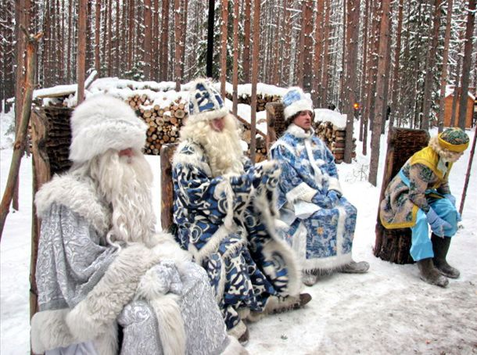
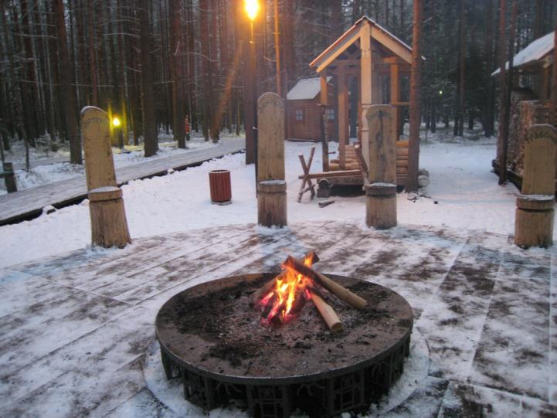
Направляемся на волшебную поляну Двенадцати Месяцев. Здесь и костер, и у каждого месяца есть свой трон.

Slide 10
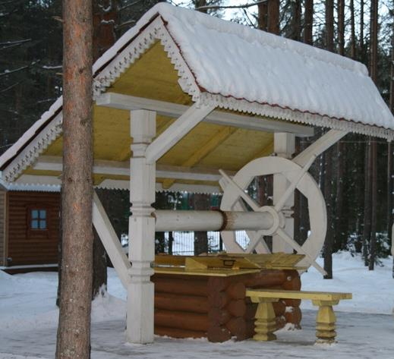
Можно заглянуть в волшебный колодец, дающий силу и здоровье.

Slide 11
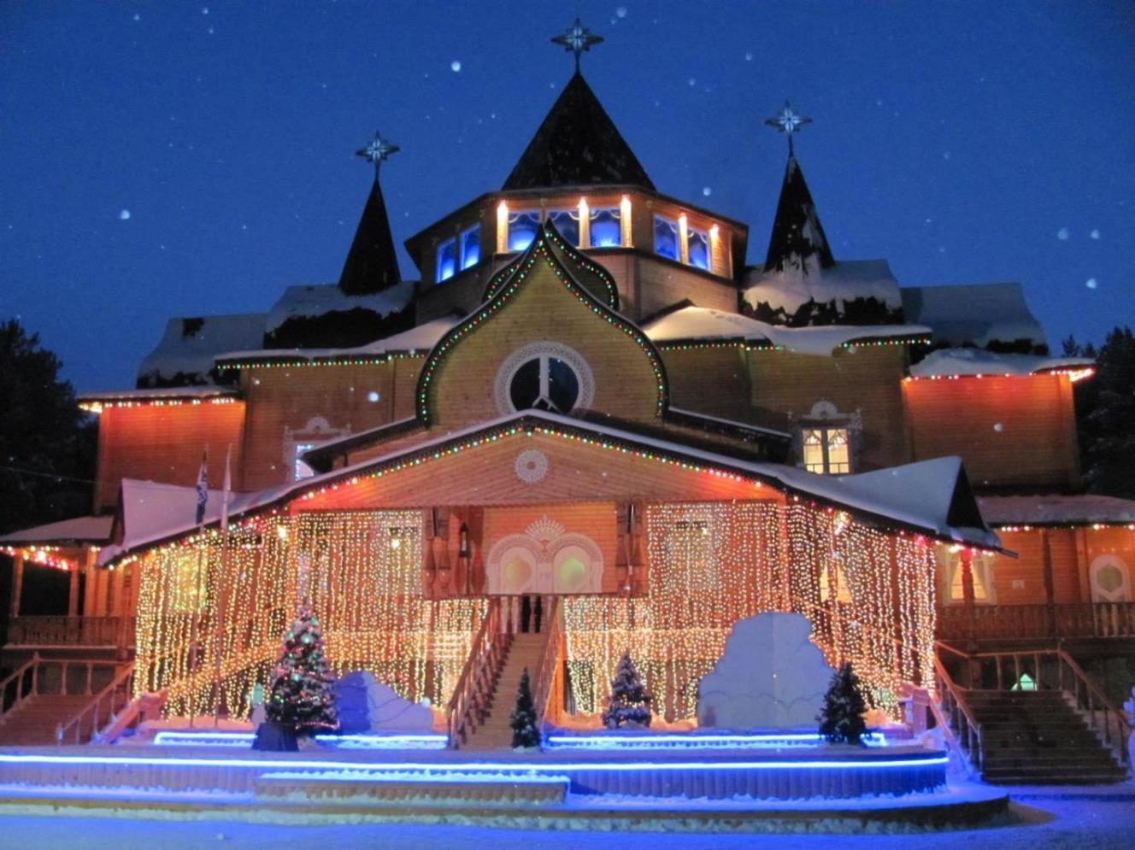
Вот волшебная тропинка привела нас прямо к дому Деда Мороза.
А дом этот необыкновенный, настоящий терем. В нём Дед Мороз живёт и работает. Его называют вотчиной Деда Мороза.

Slide 12
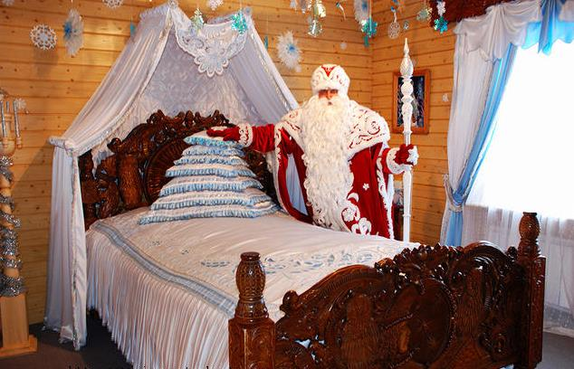
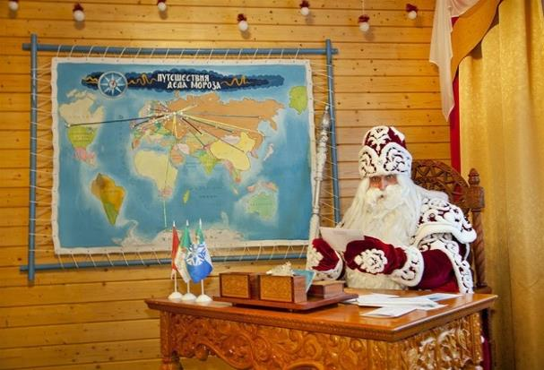
В рабочем кабинете Дед Мороз читает вашу почту, пишет поздравления с Новым годом.
Отдыхает Дед Мороз на великолепной резной кровати
с пуховыми перинами.

Slide 13
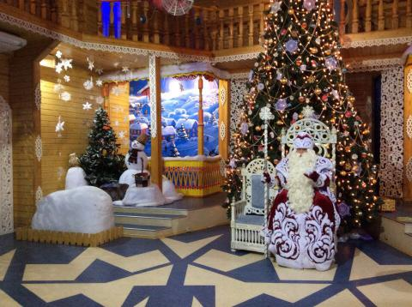
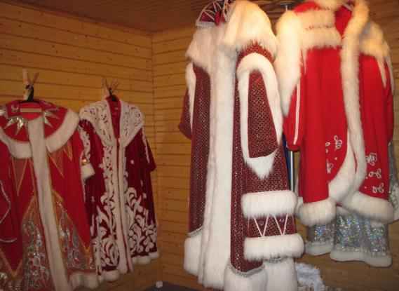
Есть и гардеробная
Деда Мороза
А в самом центре терема в тронном зале стоит настоящий трон Деда Мороза,
на котором можно посидеть и желание загадать. И оно обязательно сбудется,
ведь трон этот тоже волшебный.

Slide 14
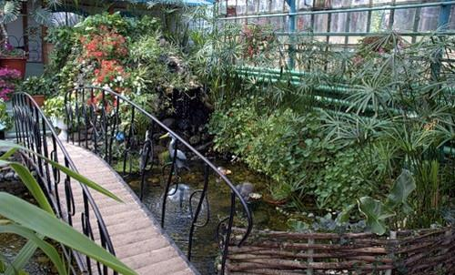
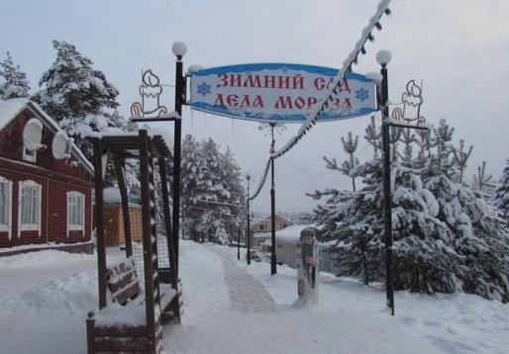
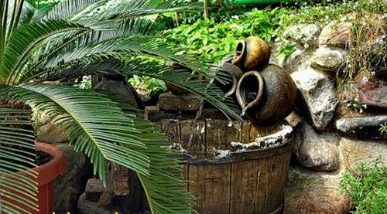
Вотчина Деда Мороза не перестает удивлять и радовать своими чудесами. Недалеко от дома Деда Мороза построен настоящий Зимний сад. Вот уж настоящая красота! Словно в лето посреди зимы попадаешь. Здесь и растения заморские, и фонтанчики под резным мостиком, и попугайчики гостей приветствуют. Такую красоту обязательно посетить надо.

Slide 15
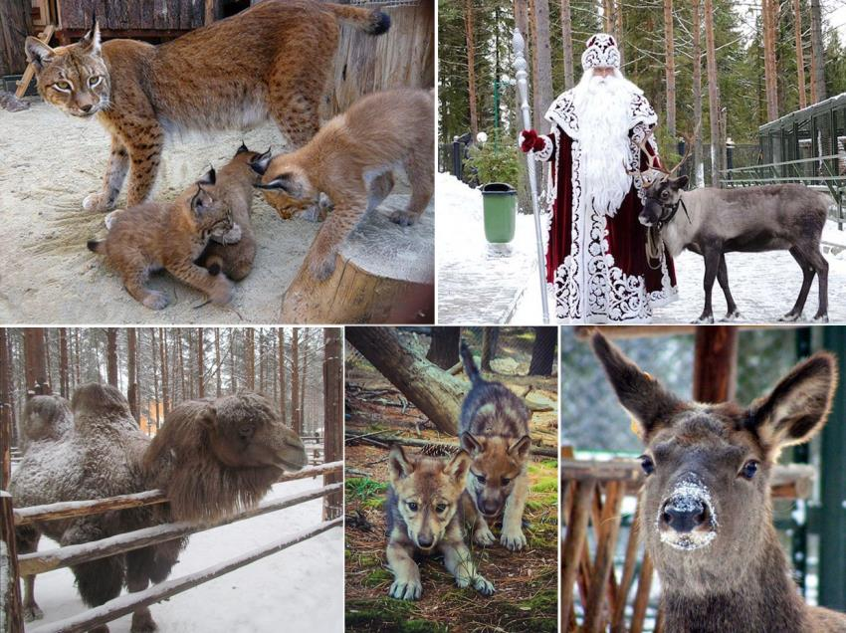
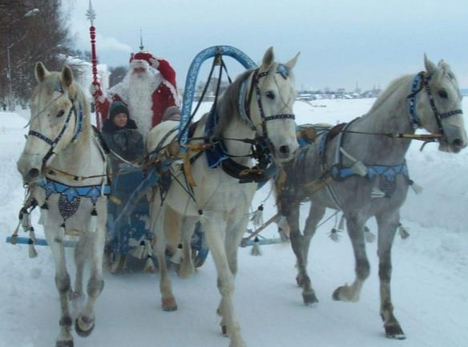
В зоосаде Деда Мороза можно познакомиться
с животными, пообщаться с некоторыми из них, погладить, проехаться
в конном экипаже или верхом на ослике.

Slide 16
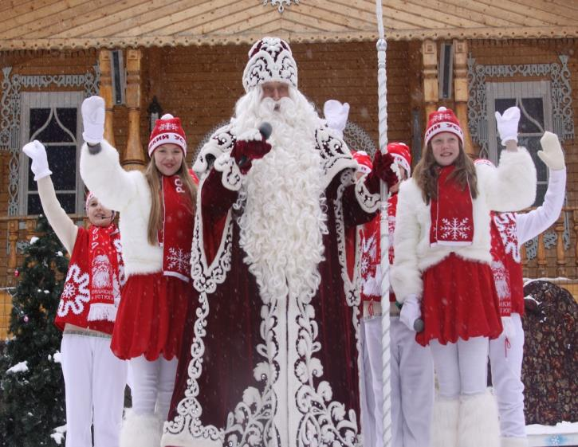
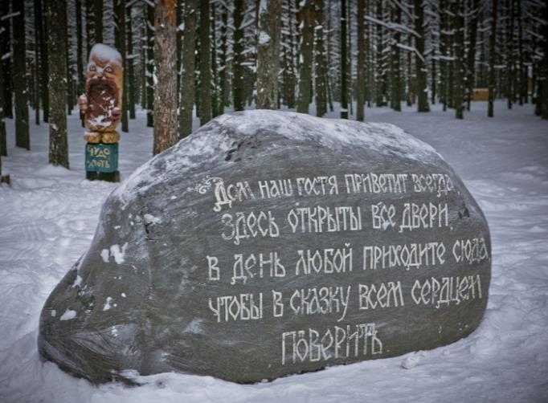
Вот и заканчивается наше путешествие по вотчине Деда Мороза.
А нам уже пора готовиться к самому волшебному празднику – Новому году.

